Slide 1
第3章
软件过程结构
Software Engineering: A Practitioner’s Approach, 8/e
by Roger S. Pressman and Bruce R. Maxim
《软件工程： 实践者的研究方法 》（第8版）
Roger S. Pressman ， Bruce R. Maxim 著
© 1996, 2001, 2005, 2009, 2014 by Roger S. Pressman
These slides are designed to accompany Software Engineering: A Practitioner’s Approach, 8/e (McGraw-Hill, 2014). Slides copyright 2014 by Roger Pressman.

Slide 2
本章要点
什么是软件过程？
软件过程中，有哪些通用的框架活动？
如何建立过程模型？
什么是惯用过程模型？有哪些优缺点？
为什么现代软件工程关注敏捷问题？
什么是敏捷软件开发？它与传统的过程模型有什么区别？

Slide 3
软件过程
为创建高质量软件所需要完成的活动、动作和任务的框架。
具体而言，软件过程定义了
  要做啥
  做的次序

Slide 4
软件过程的杠杆作用点
每个人都体会到主动积极的优质劳动力的重要性，但是...
…如果不理解过程，或者过程不是在“最佳实践”下运行，即使我们的技术精英也无法使工作达到最佳的状态
过程是产品成本、进度和质量的主要决定因素
。

Slide 5
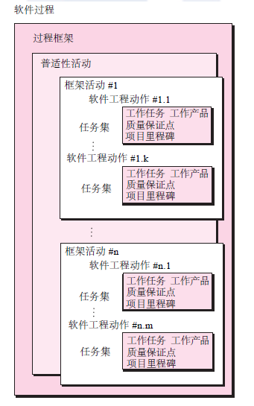
通用过程模型
框架活动由一系列动作构成。
动作由任务集合来定。
任务集合明确了需要完成的工作任务、工作产品、质量保证点与项目里程碑。
These slides are designed to accompany Software Engineering: A Practitioner’s Approach, 8/e (McGraw-Hill, 2014). Slides copyright 2014 by Roger Pressman.

Slide 6
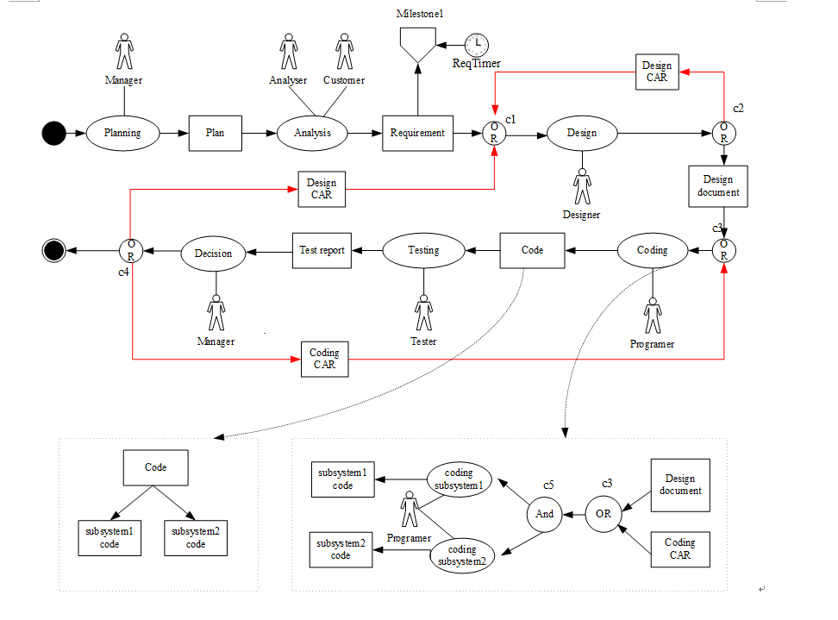
一个软件过程的例子
活动
里程碑
工作产品
角色

Slide 7
核心概念（I）
一个软件过程可分为多个活动(activity)
  一个活动可分为多个动作(action)
  一个动作可分为多个任务(task)
（子）活动的执行可以是
  顺序的
  迭代的（重复的）
  并行的
  嵌套的
  有条件地引发的

Slide 8
核心概念（I）
质量保证点：必须的质量保证任务与要求，如需求评审、代码质量度量等。
工作产品：是指软件开发过程的中间或最后工作产品，包括文档、模型和程序。
里程碑：能够标识项目一个阶段完成，过渡到另外一个阶段的重要事件。
  特点:对于阶段性的工作产品，团队或是与客户达成共识。
  可能的里程碑有：某个重要功能的完成、客户在软件规格说明书上签字、项目设计文档评审通过、项目上线一年后收到项目尾款等。

Slide 9
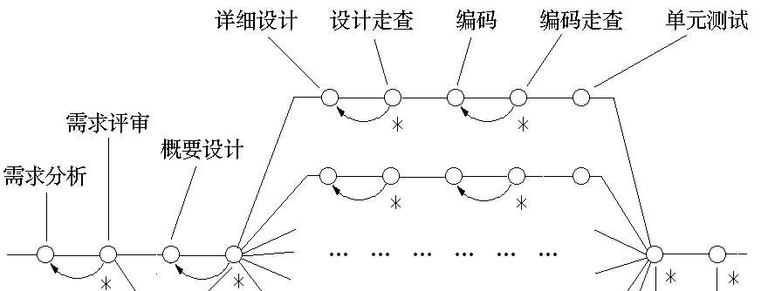
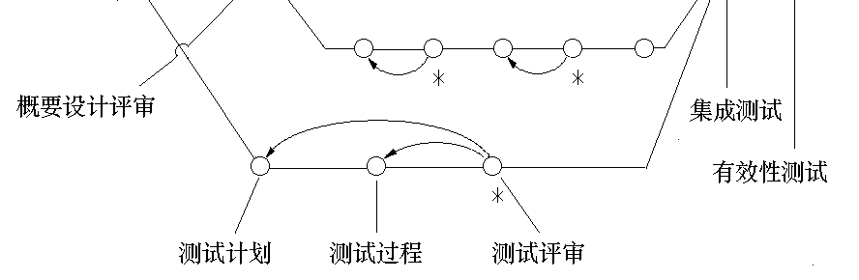
明确易量化的里程碑（示例）

Slide 10
定义框架活动——以沟通活动为例
小型项目
复杂项目
1.通过电话与利益相关者取得联系。
2.讨论需求并做记录。
3.将笔记整理成一份简单的书面需求。
4.通过E-mail请利益相关者审阅并认可。
分为 起始、需求获取、需求细化、协商、规格说明和确认。
每个软件工程动作都有可能有很多工作任务和一些不同的工作产品。

Slide 11
明确任务集
任务集定义了为达到一个软件工程动作的目标所需要完成的工作。
  要完成的任务列表
  待生产的产品列表
  待使用的质量保证技术列表
These slides are designed to accompany Software Engineering: A Practitioner’s Approach, 8/e (McGraw-Hill, 2014). Slides copyright 2014 by Roger Pressman.

Slide 12
需求获取的任务集（小型项目）
1. 制定项目的利益相关者列表。
2. 邀请所有的利益相关者参加一个非正式会议。
3. 征询每个人对于软件特性和功能的需求。
4. 讨论需求，并确定最终的需求列表。
5. 划定需求优先级。
6. 标出不确定域。

Slide 13
需求获取的任务集（大型项目）
1. 制定项目的利益相关者列表。
2. 和利益相关者的每个成员分别单独讨论，获取所有的要求。
3. 基于利益相关者的输入，建立初步的功能和特性列表。
4. 安排一系列促进需求获取的会议。
5. 组织会议。
6. 在每次会议上建立非正式的用户场景。
7. 根据利益相关者的反馈，进一步细化用户场景。

Slide 14
需求获取的任务集（大型项目）
8. 建立一个修正的利益相关者需求列表。
9. 使用质量功能部署技术，划分需求优先级。
10. 将需求打包以便于软件可以实施增量交付。
11. 标注系统的约束和限制。
12. 讨论系统验证方法。

Slide 15
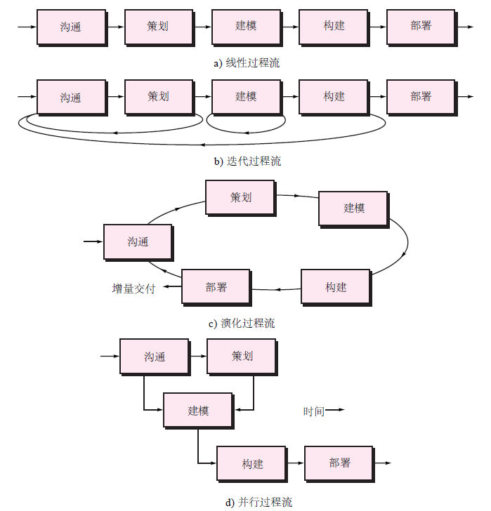
过程流
衍生出了后续不同的过程模型，如瀑布，改进瀑布，演化模型，并发模型等等。
These slides are designed to accompany Software Engineering: A Practitioner’s Approach, 8/e (McGraw-Hill, 2014). Slides copyright 2014 by Roger Pressman.
Notes:
线性过程流（linear process flow）从沟通到部署顺序执行五个框架活动（参见图3-2a）。迭代过程流（iterative process flow）在执行下一个活动前重复执行之前的一个或多个活动（参见图3-2b）。演化过程流（evolutionary process flow）采用循环的方式执行各个活动，每次循环都能产生更为完善的软件版本（参见图3-2c）。并行过程流（parallel process flow）（参见图3-2d）将一个或多个活动与其他活动并行执行（例如，软件一个方面的建模可以同软件另一个方面的构建活动并行执行）。

Slide 16
过程评估与改进
用于过程改进的CMMI标准评估方法(Standard CMMI Assessment Method for Process Improvement，SCAMPI)——提供了五步的过程评估模型：启动(initiating)、诊断(diagnosing)、建立(establishing)、执行(acting)和学习(learning)。
用于组织内部过程改进的CMM评估(for Internal Process Improvement，CBA IPI )——采用SEI的CMM作为评估的依据[Dun01]，提供了一种诊断方法，用以分析软件开发机构相对成熟度。
SPICE(ISO/IEC15504) ——该标准定义了软件过程评估的一系列要求。该标准的目的是帮助软件开发组织建立客观的评价体系，以评估定义的软件过程的有效性[ISO08]。
软件ISO 9001:2000——这是一个通用标准，任何开发组织如果希望提高所提供的产品、系统或服务的整体质量，都可以采用这个标准。因此，该标准可直接应用于软件组织和公司[Ant06]。
These slides are designed to accompany Software Engineering: A Practitioner’s Approach, 8/e (McGraw-Hill, 2014). Slides copyright 2014 by Roger Pressman.
Notes:
http://ecomputernotes.com/software-engineering/software-process-assessment

Slide 17
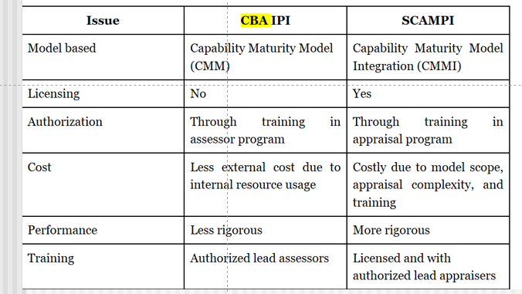
SCAMPI 和 CBA IPI的差别
参考：http://ecomputernotes.com/software-engineering/software-process-assessment

Slide 18
软件过程评估标准 CMMI
5 级-优化级
组织绩效管理
原因分析和解决
CMMI软件成熟度模型由CMU/SEI开发
http://www.sei.cmu.edu/cmmi
CMMI for development (CMMI-DEV)
CMMI for service (CMMI-SVC)
CMMI for Acquisition (CMMI-ACQ)
4 级-定量管理级
项目定量管理
组织过程绩效
3 级-已定义级
产品集成
集成项目管理
组织培训
组织过程定义
组织过程重点
需求开发
技术解决方案
验证
确认
风险管理
决策分析和解决
5 优化级 Optimizing
4 定量管理级
Quantitatively Managed
3 定义级 Defined
2 管理级 Managed
1 初始级 Performed
2 级-已管理级
配置管理
过程和产品质量保证
供应商合同管理
项目监控和控制
项目计划
需求管理
测量和分析
CMMI -DEV V1.3 成熟度模型
1级-初始级
Notes:
其他标准还有：SPICE、ISO20000、ISO9000等
RMUC Instructor Notes
Module 0 - About This Course

Slide 19
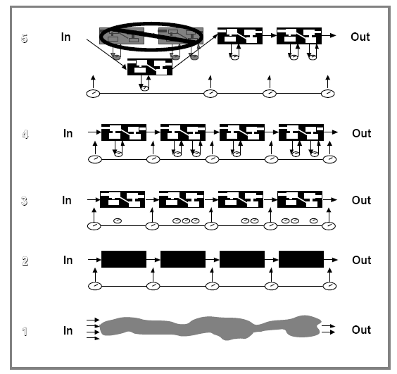
不同成熟度的过程——基于图形的直观的示意
Notes:
RMUC Instructor Notes
Module 0 - About This Course
At level 1, the software process is an amorphous entity-a black box-and visibility into the project’s processes is limited. Since the staging of activities is poorly defined, managers have an extremely difficult time establishing the status of the project’s progress and activities. Requirements flow into the software process in an uncontrolled manner, and a product results. Software development is frequently viewed as black magic, especially by managers who are unfamiliar with software.
At level 2, the customer requirements and work products are controlled, and basic project management practices have been established. These management controls allow visibility into the project on defined occasions.
At level 3, the internal structure of the boxes, i.e., the tasks in the project’s defined software process, is visible. The internal structure represents the way the organization’s standard software process has been applied to specific projects, Both managers and engineers understand their roles and responsibilities within the process and how their activities interact at the appropriate level of detail. Individuals external to the project can obtain accurate and rapid status updates because defined processes afford great visibility onto project activities.
At level 4, the defined software processes are instrumented and controlled quantitatively. Managers are able to measure progress and progress and problems. They have an objective, quantitative basis for making decisions. Their ability to predict outcomes grows steadily more precise as the variability in the process grows smaller.
At level 5, new and improved ways of building the software are continually tried, in a controlled manner, to improve productivity and quality. Disciplined change is a way of life as inefficient or defect-prone activities are identified and replaced or revised. Insight extends beyond existing processes and into the effects of potential changes to processes. Managers are able to estimate and then track quantitatively the impact and effectiveness of change.

Slide 20
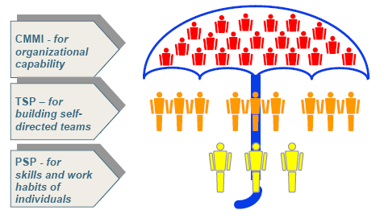
CMMI、TSP和PSP
CMU/SEI 研究与开发
  软件过程成熟度模型 CMMI (Capability Maturity Model Integration)
  小组软件过程TSP (Team Software Process)
  个体软件过程PSP (Personal Software Process)
Notes:
CMM/PSP/TSP相结合
CMM的成功与否，与组织内部有关人员的积极参加、创造性活动以及知识和技能密不可分。
PSP的研究与实践填补了知识和技能这一空白，并为基于小型TSP的优化提供了具体而有效的途径。
TSP指导项目组成员有效地规划和管理项目开发任务，指导软件开发队伍始终以最佳状态来完成工作，填补了人员的积极参加和创造性活动这一空白。
单纯实施CMM，很难做到能力成熟度升级，需要将实施CMM与实施PSP、TSP有机地结合起来。

Slide 21
要点总结
概念：在开发产品或构建系统时，遵循一系列可预测的步骤（即路线图）是非常重要的，它有助于及时交付高质量的产品。软件开发中所遵循的路线图就称为“软件过程”。
人员：软件工程师及其管理人员根据需要调整开发过程，并遵循该过程。除此之外，软件的需求方也需要参与过程的定义、建立和测试。
重要性：软件过程提高了软件工程活动的稳定性、可控性和有组织性，如果不进行控制，软件活动将变得混乱。但是，现代软件工程方法必须是“灵活”的，也就是要求软件工程活动、控制以及工作产品适合于项目团队和将要开发的产品。
步骤：具体来讲，采用的过程依赖于构造软件的特点。飞机航空系统的软件与网站的建设可能需要采用两种截然不同的软件过程。
工作产品：从软件工程师的角度来看，工作产品体现为在执行过程所定义的任务和活动的过程中，所产生的程序、文档和数据。
质量保证措施：有大量的软件过程评估机制，开发机构可以评估其软件过程的“成熟度”。然而，表征软件过程有效性的最好指标还是所构建产品的质量、及时性和寿命。

Slide 22
作业
3.1， 3.3

